Slide 1

Avance del proyecto 2: Análisis y diseño de la solución

Slide 2

¡HOLA!
Nosotros somos A’Bak
Irving Alain Aguilar Pérez
Javier Méndez Martínez
Emmanuel Antonio Ramírez Herrera
Alonso Oropeza Arévalo

Slide 3
Nuestro proyecto
-CBTis 145
-Seguimiento a alumnos egresados
-Apoyo para la toma de decisiones
-Centralización de información

Slide 4
ANTECEDENTES
Lo que fue el primer avance...

Slide 5
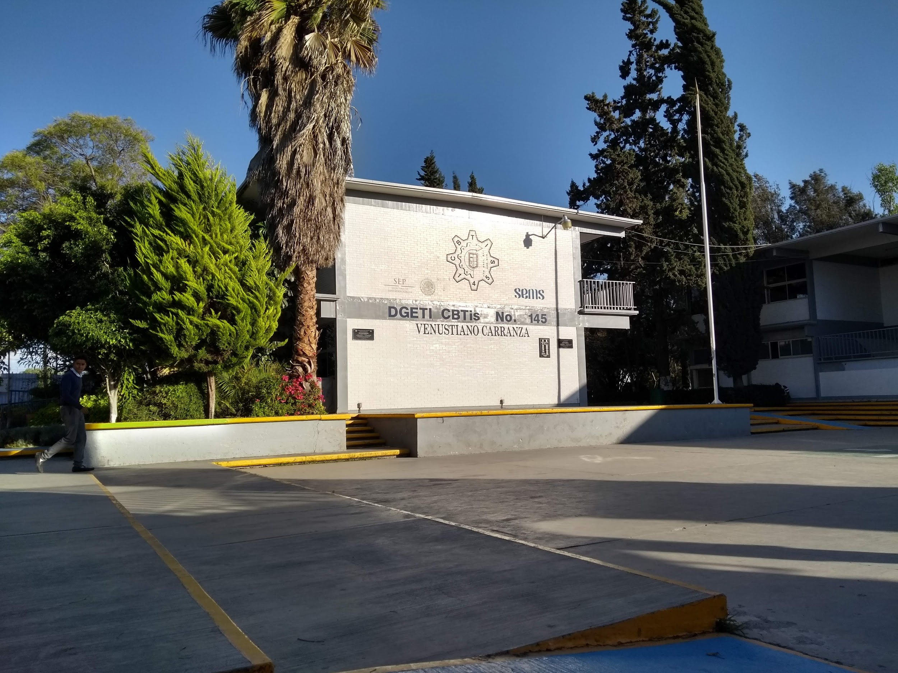

Slide 6
REQUISITOS FUNCIONALES

Slide 7
Requisitos funcionales
De 42 requisitos -> 32 requisitos
32/32 validados en 6 entrevistas
9 de alto valor
12 de alto riesgo
Uso de API’s para poder desarrollar en lo que NECESITA el socio

Slide 8


Requisitos funcionales
👧
Administrador
👦
Alumno
👩
Directora
Notes:
Este no es el mer
Es solo un diagrama para ilustrar de manera básica la operación del sistema de egresados
Y las relaciones entre los usuarios de la misma, además de mencionar uno que otro requisito funcional de valor

Slide 9
Usuarios
Director
Administrador
Alumno

Slide 10
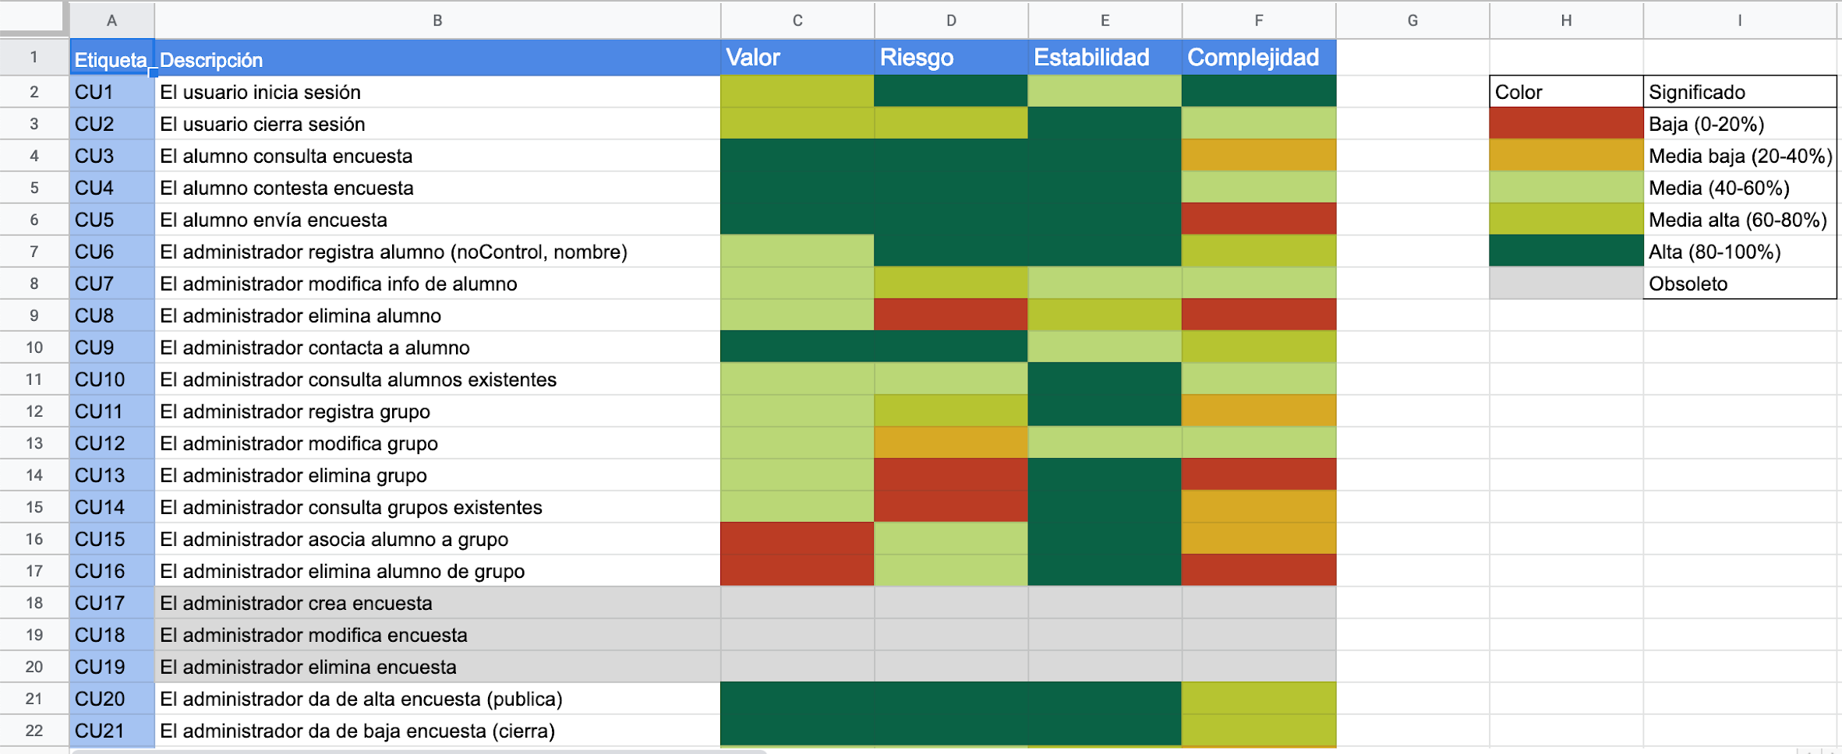
Priorización

Slide 11
DIAGRAMAS DE ACTIVIDAD

Slide 12
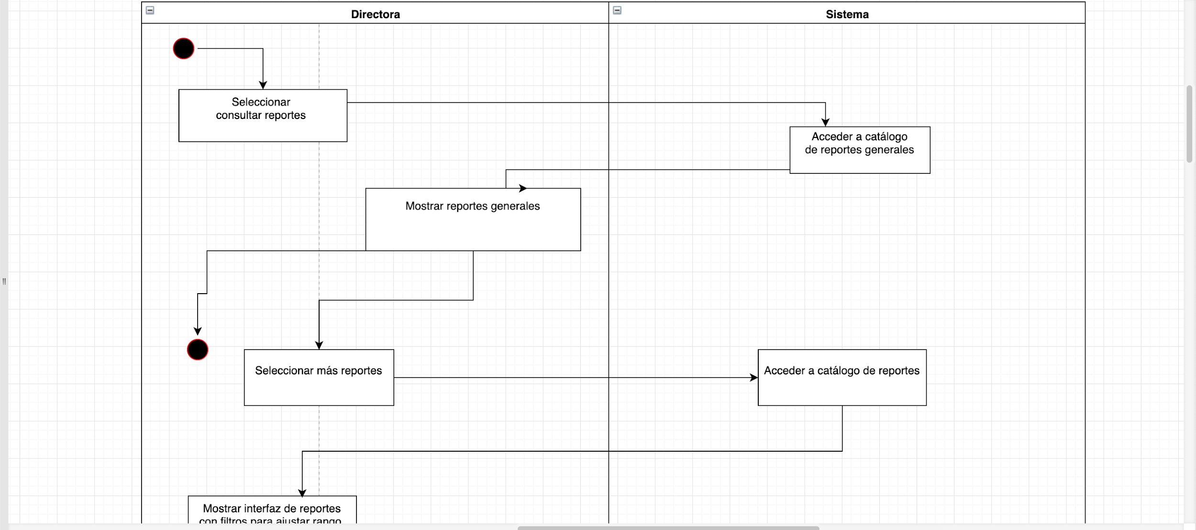
Caso de Uso: Directora consulta reportes

Slide 13
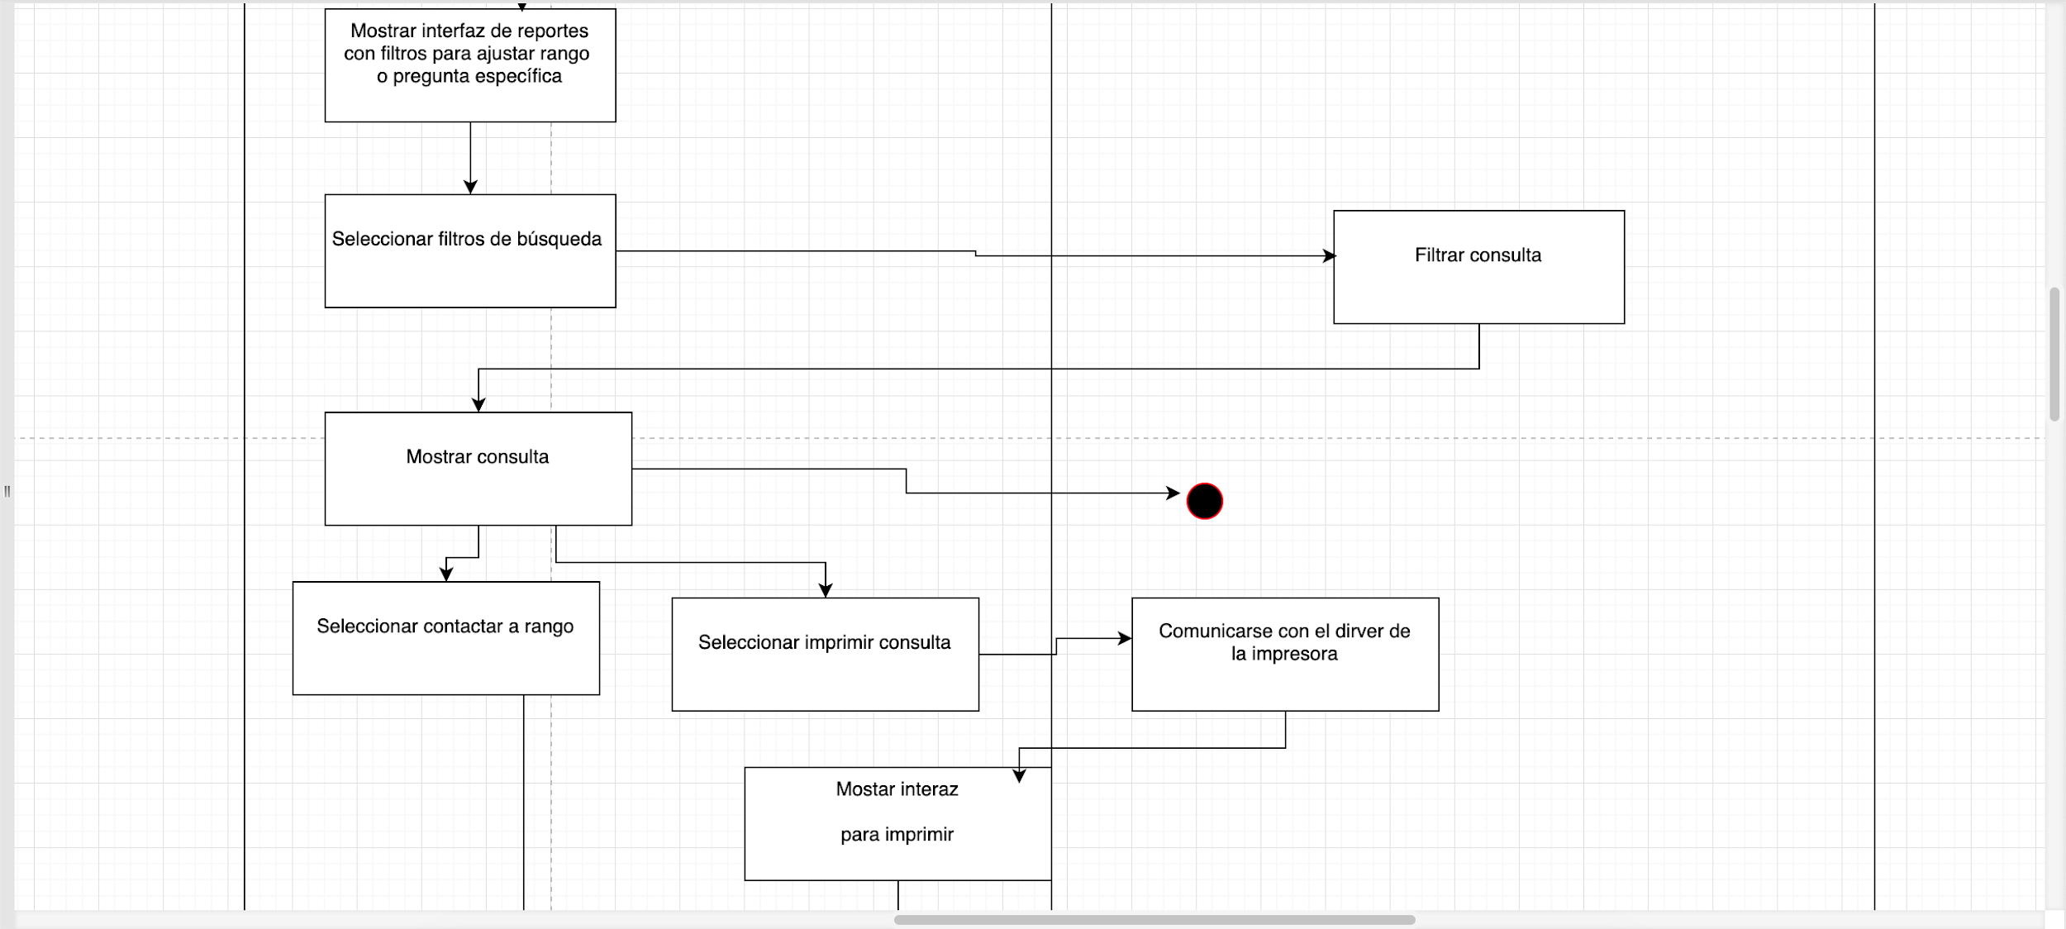
Caso de Uso: Directora consulta reportes

Slide 14
MODELO ENTIDAD-RELACIÓN

Slide 15
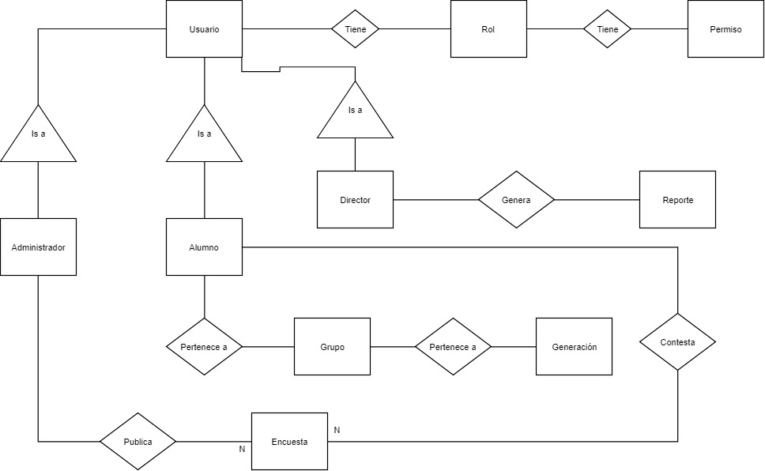
Modelo Entidad-Relación

Slide 16
DICCIONARIO DE DATOS

Slide 17
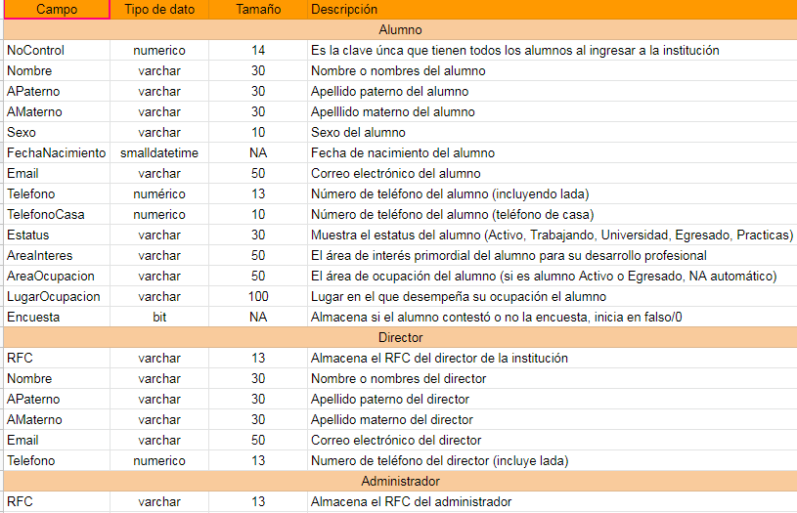

Slide 18
MODELO RELACIONAL

Slide 19
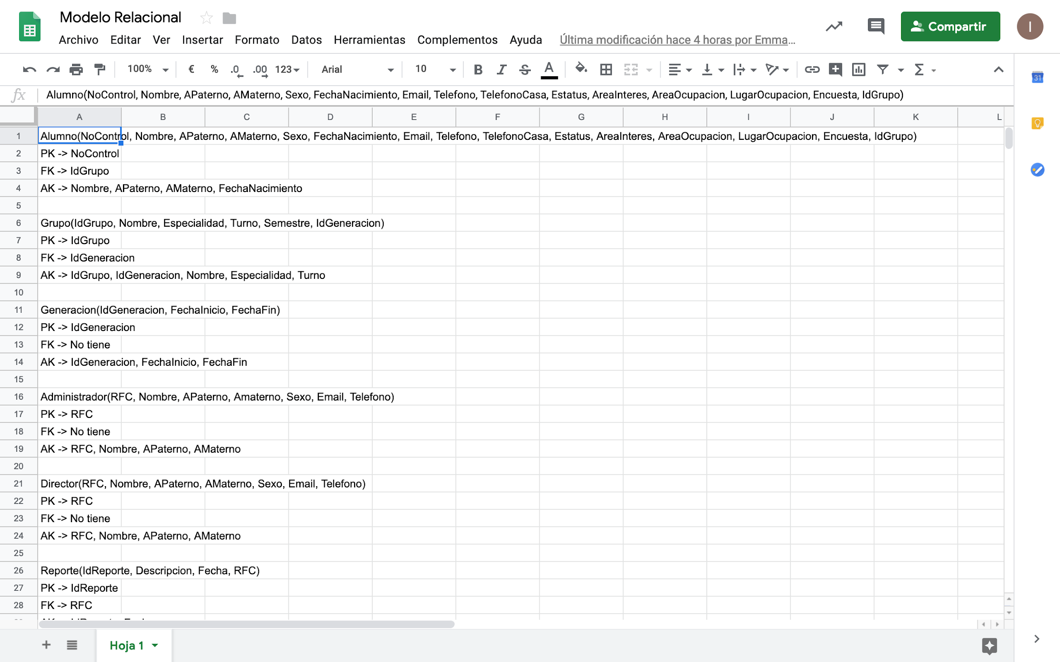
Modelo relacional

Slide 20
MAPA DEL SITIO

Slide 21
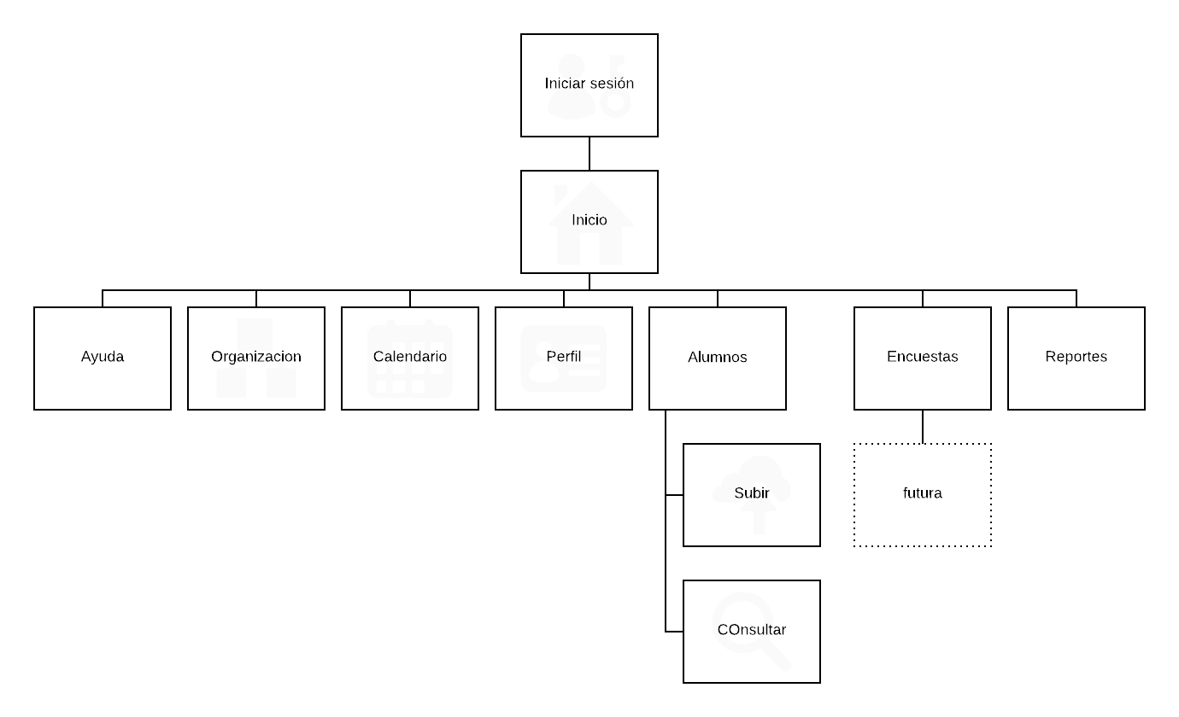

Slide 22
INTERFAZ DE USUARIO

Slide 23


Slide 24
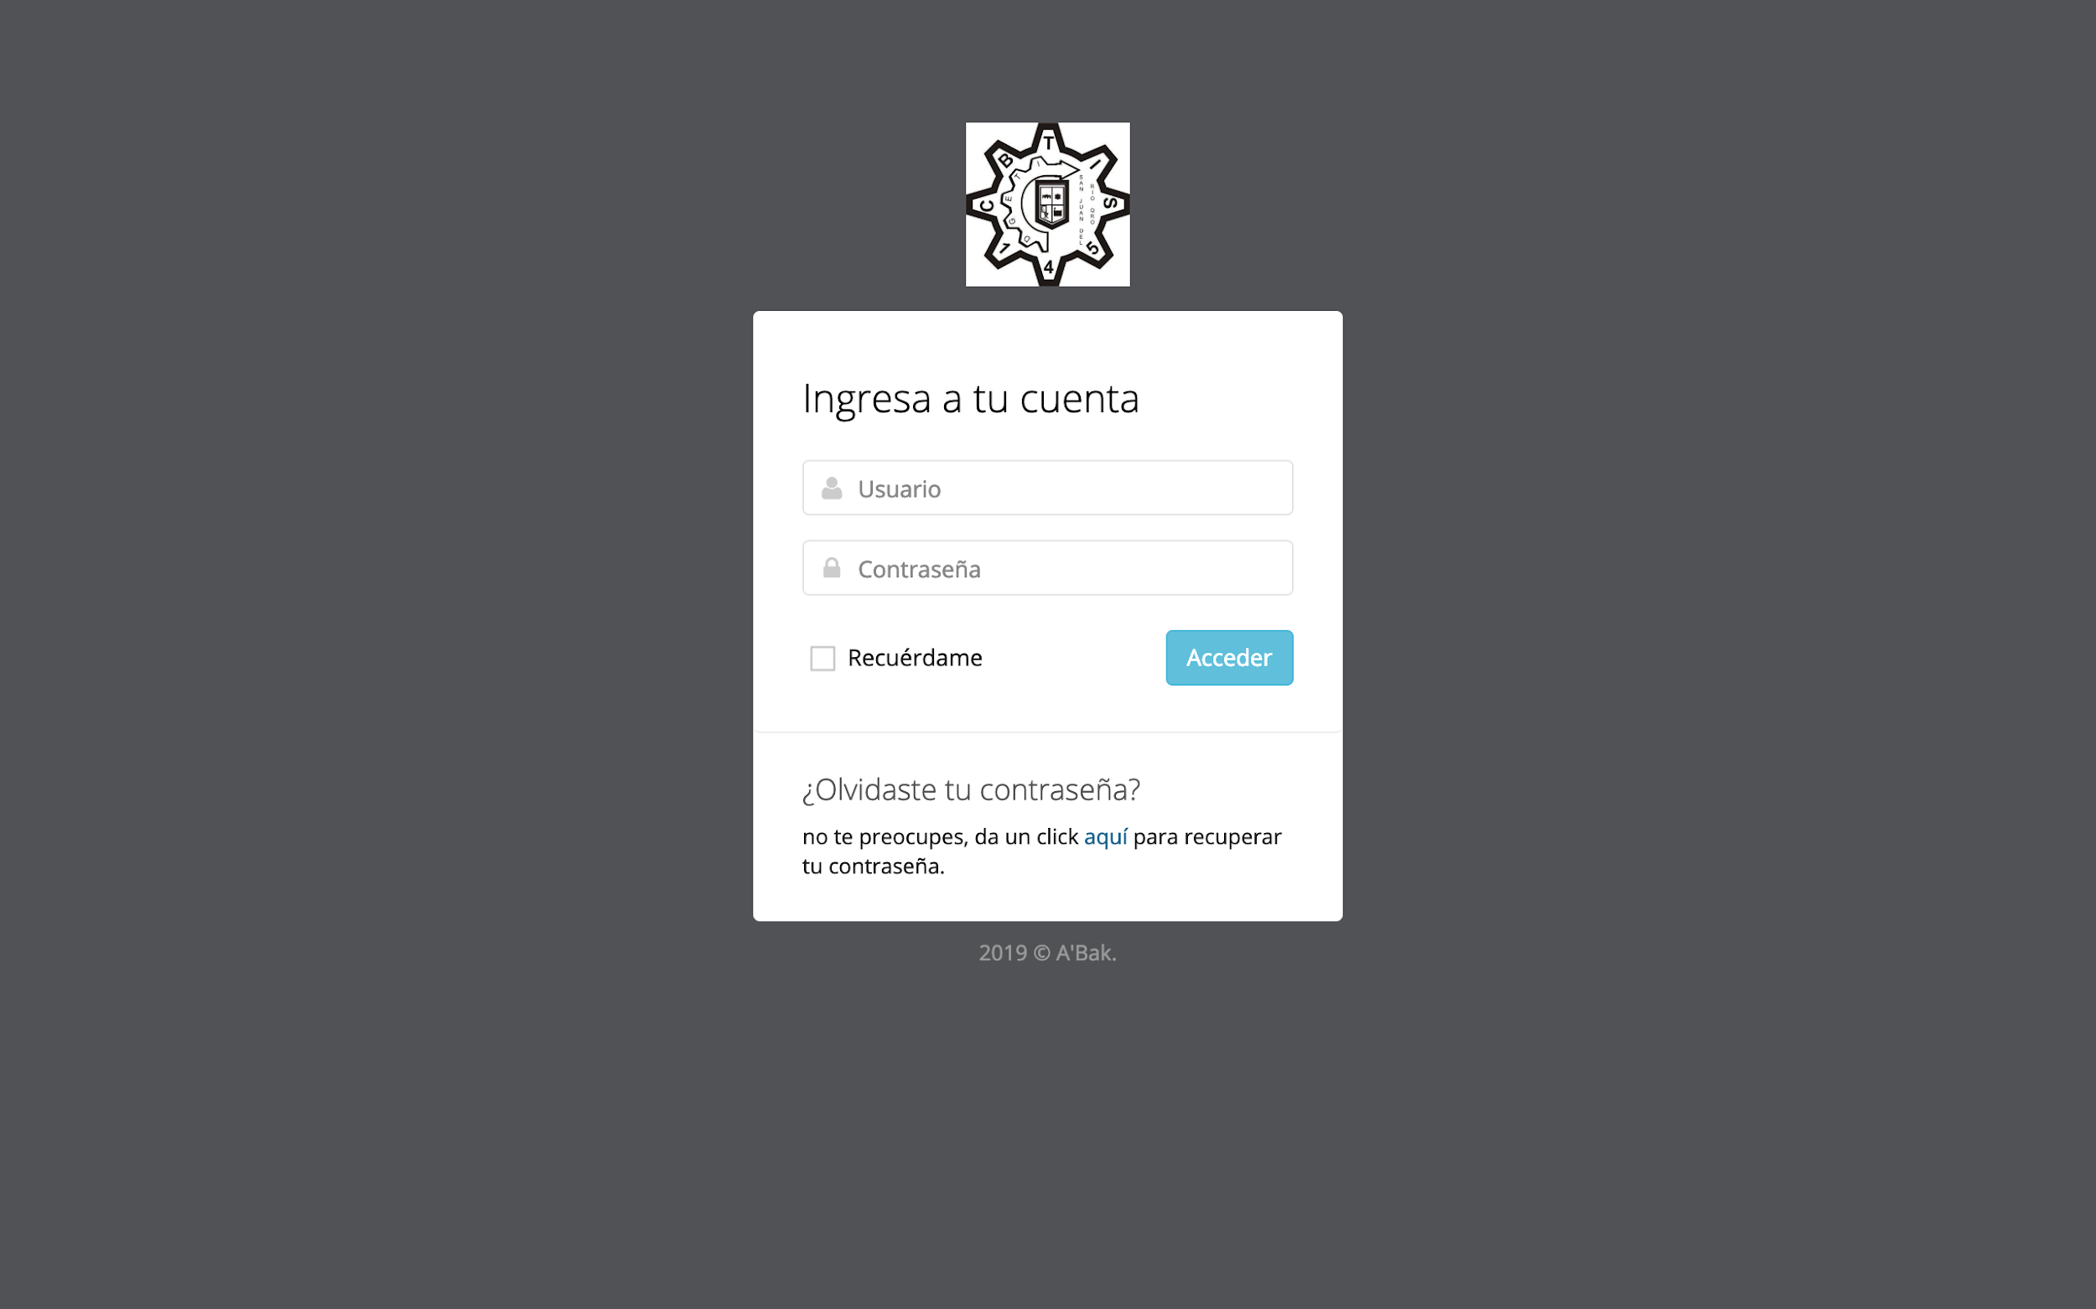
VERSIÓN DE ESCRITORIO
Place your screenshot here

Slide 25
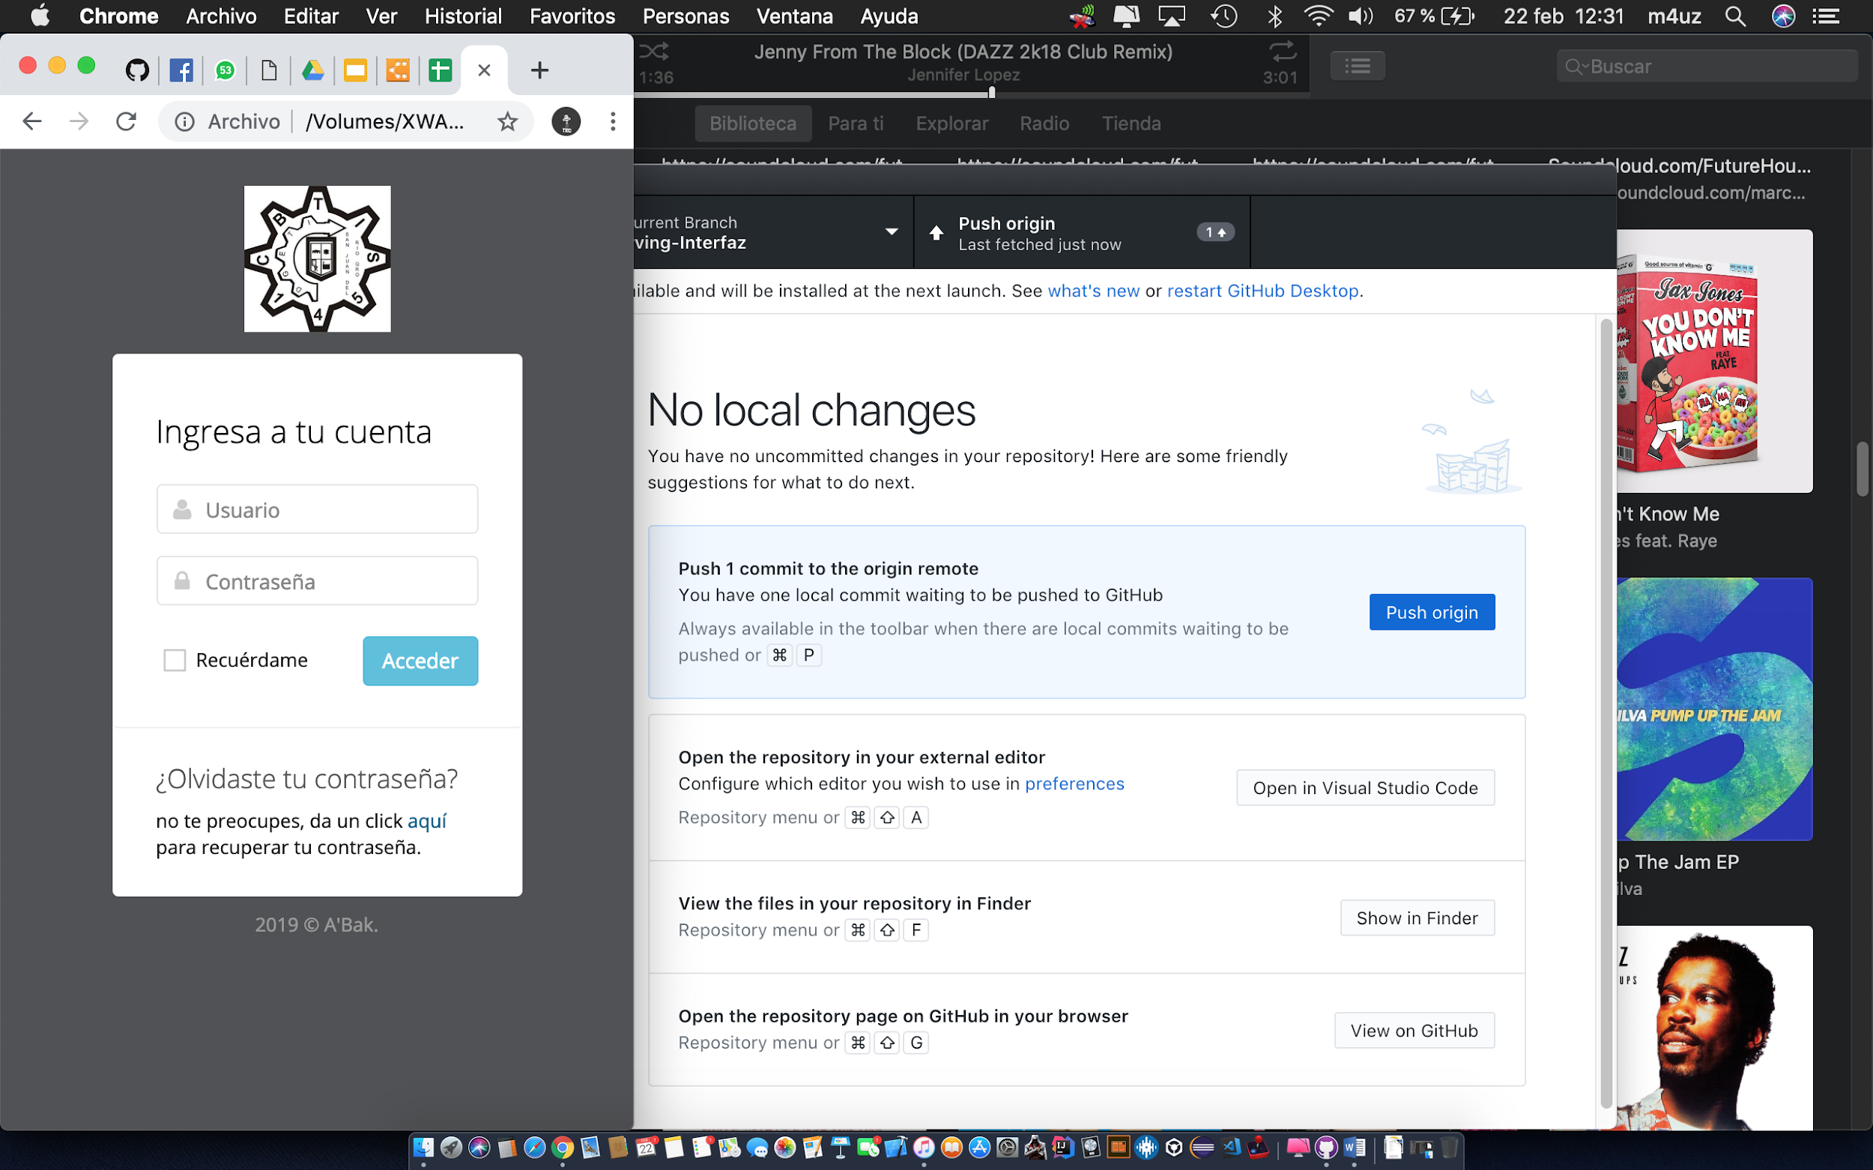
VERSIÓN MÓVIL
Place your screenshot here

Slide 26
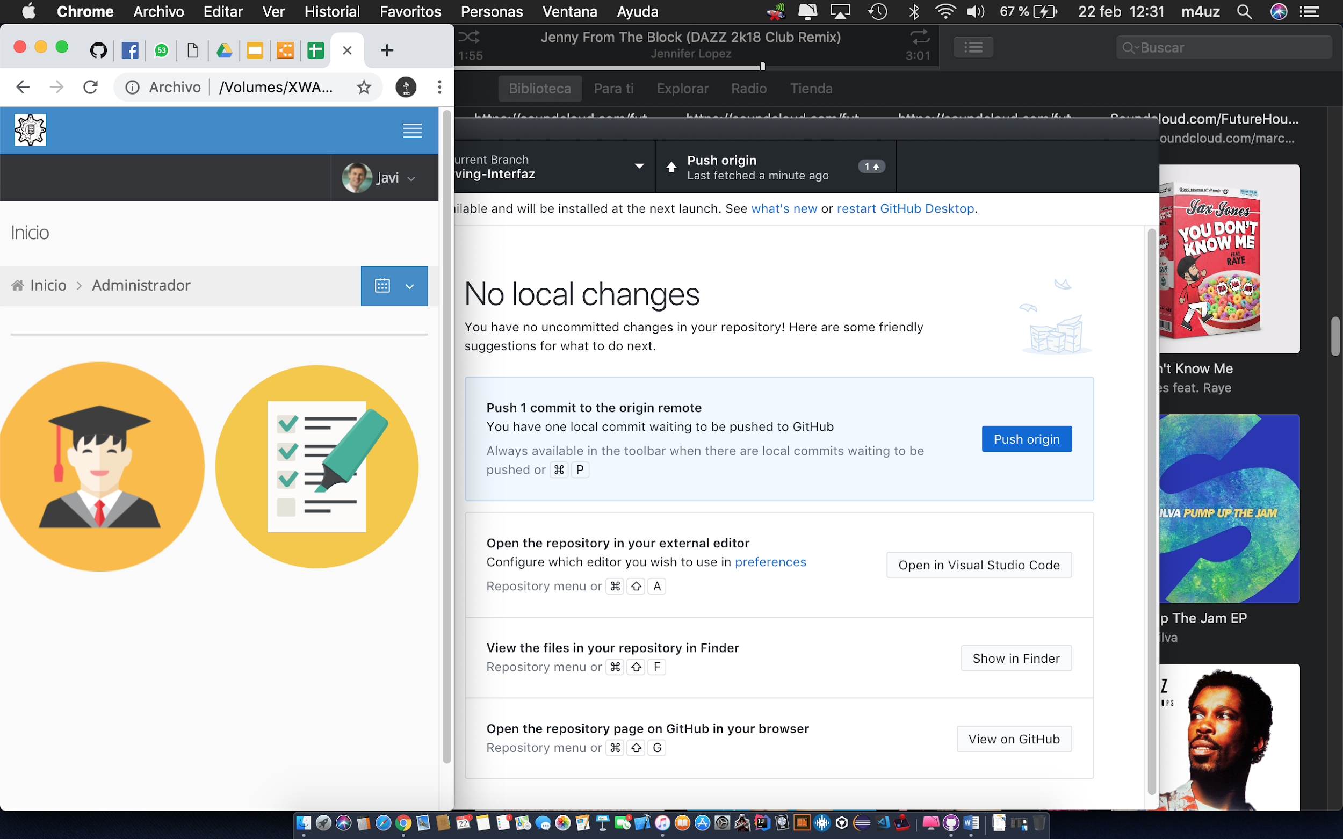
VERSIÓN MÓVIL
Place your screenshot here

Slide 27
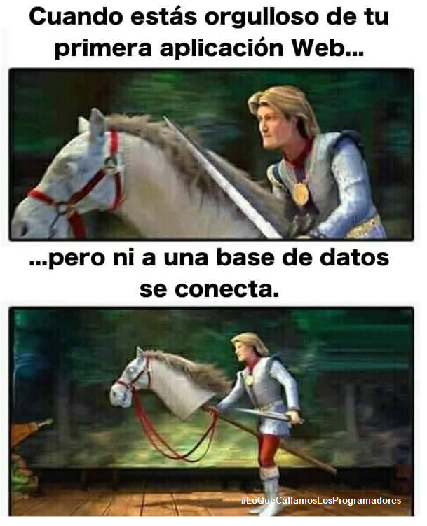

Slide 28
PLAN DE COMUNICACIÓN

Slide 29
¡GRACIAS!
Visítanos 😉
irvingpercam.github.io/daw

Slide 30
😉
Now you can use any emoji as an icon!
And of course it resizes without losing quality and you can change the color.
How? Follow Google instructions https://twitter.com/googledocs/status/730087240156643328
✋👆👉👍👤👦👧👨👩👪💃🏃💑❤😂😉😋😒😭👶😸🐟🍒🍔💣📌📖🔨🎃🎈🎨🏈🏰🌏🔌🔑 and many more...

